Slide 1

Luku 6
Rooman keisareita

Slide 2
Rooman keisareita
Selvitä seuraavien diojen keisareista netin avulla seuraavat seikat:
Mikä merkitys kullakin heistä oli Rooman historiassa?
Ketkä heistä kohtasivat väkivaltaisen kuoleman?
Millaisena keisarina kukin heistä tunnetaan?

Slide 3
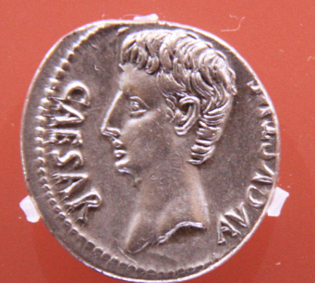
Augustus (63 eaa.-14 jaa.),
keisarina vuosina 27 eaa.-14 jaa.
Augustus

Slide 4
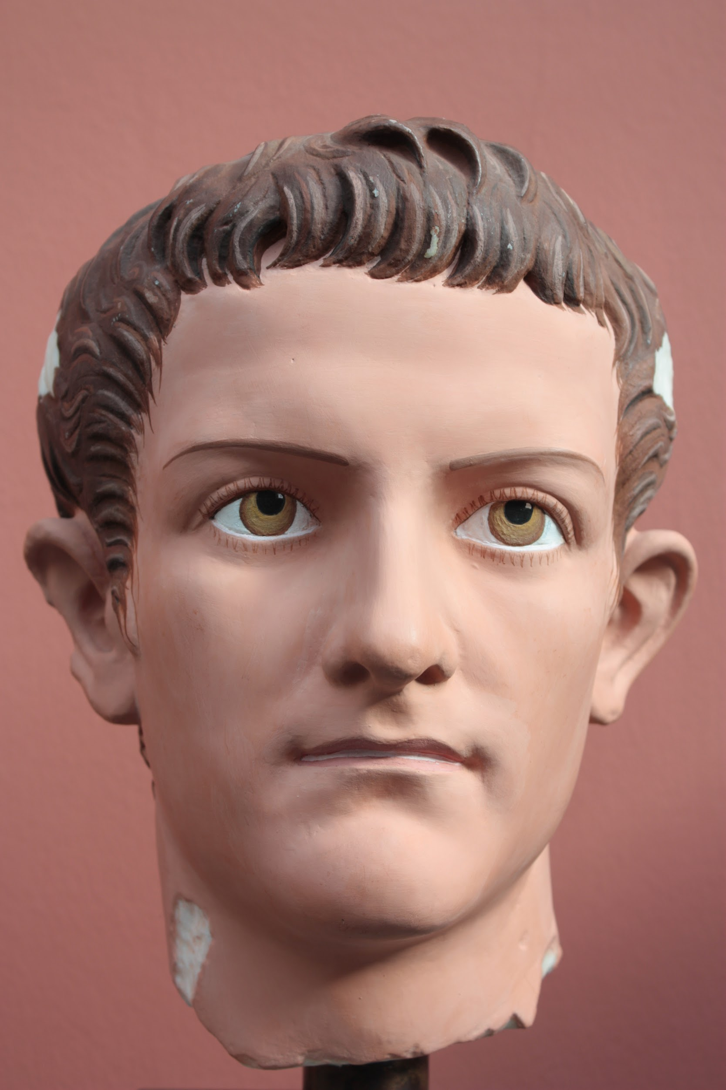
Caligula (12-41), keisarina v. 37-41
Patsas jälkikäteen väritetty

Slide 5
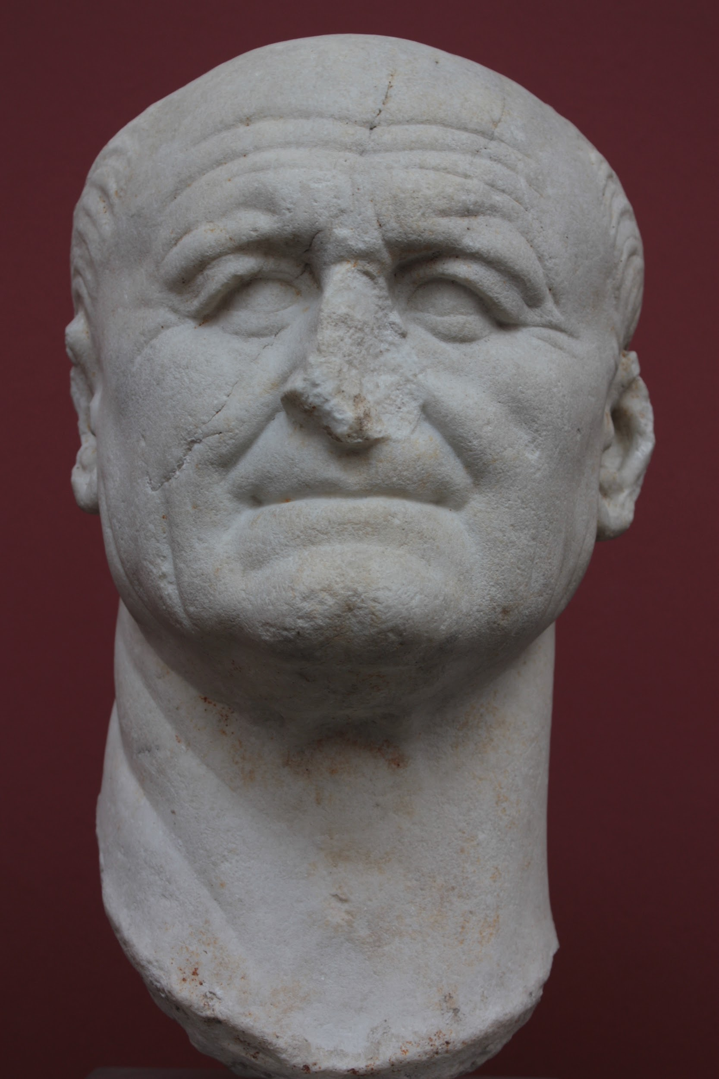
Vespasianus Augustus (9-79), keisarina vuosina 69-79

Slide 6
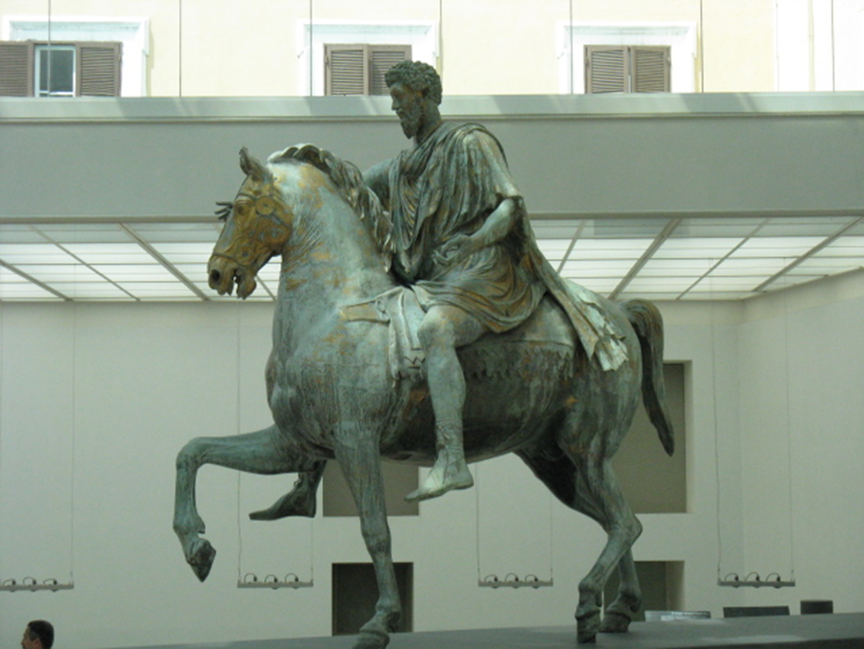
Marcus Aurelius (121-180),
keisarina vuosina 161-180

Slide 7
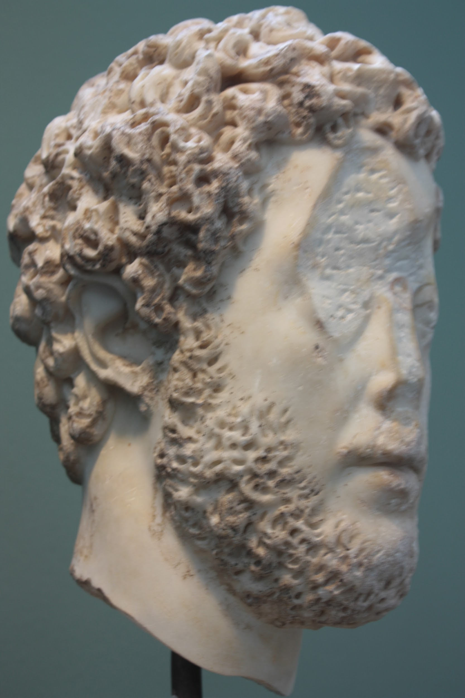
Commodus (161-192),
keisarina vuosina 176-192

Slide 8
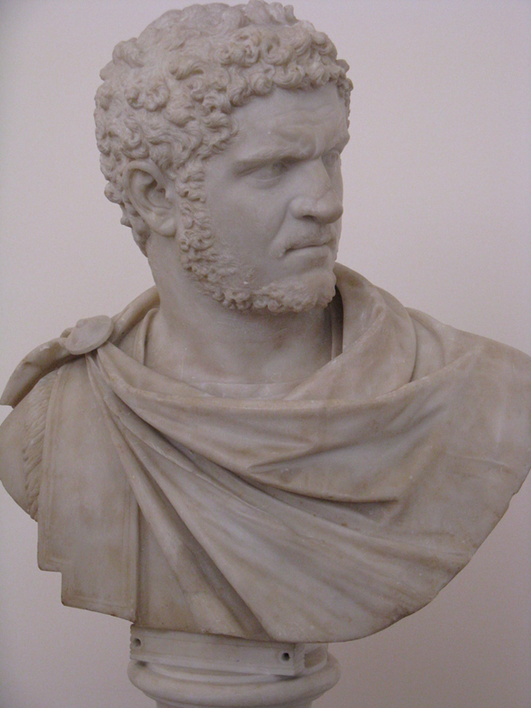
Caracalla (188-217),
keisarina vuosina 211-217

Slide 9
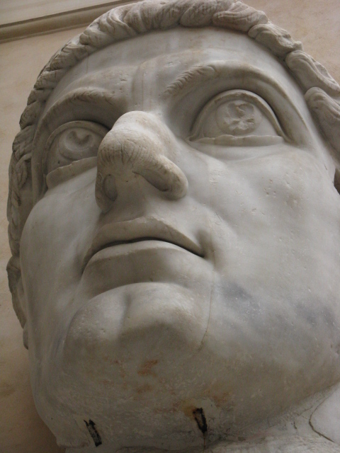
Konstantinus Suuri (272-337), keisarina vuosina 306-337

Slide 10
Augustus (63 eaa.-14 jaa.)
keisarina (27 eaa.-14 jaa.)
Julius Caesarin adoptiopoika
ensimmäinen varsinainen keisari
kehitti Rooman hallintoa
hänen aikanaan alkoi pitkä Rooman rauhan kausi (Pax Romana)
pyrki vaikuttamaan omaan julkisuuskuvaansa

Slide 11
Caligula (12-41), keisarina v. 37-41
tunnetaan mielenvikaisena ja pahamaineisena despoottina
pyrki kasvattamaan keisarin henkilökohtaista valtaa
aloitti kahden uuden akveduktin rakentamisen
salamurhattiin
Patsas jälkikäteen väritetty

Slide 12
Vespasianus Augustus (9-79), keisarina vuosina 69-79
tunnetaan hyvämaineisena keisareina
pyrki parantamaan valtakunnan taloutta
aloitti Colosseumin rakentamisen

Slide 13
Marcus Aurelius (121-180),
keisarina vuosina 161-180
jatkuvat rajasodat riesana
pyrki toteuttamaan stoalaista oppia hallitsijana
kirjoitti myös teoksen Itselleni
tunnetaan inhimillisenä hallitsijana

Slide 14
Commodus (161-192),
keisarina vuosina 176-192
pidetään erittäin huonona ja omalaatuisena keisarina
tuhlasi valtion rahoja
salamurhattiin

Slide 15
Caracalla (188-217),
keisarina vuosina 211-217
myönsi kansalaisuuden kaikille vapaille miehille
muistetaan Caracallan kylpylästä
salamurhattiin

Slide 16
Konstantinus Suuri (272-337), keisarina vuosina 306-337
tunnetaan ensimmäisenä kristittynä keisarina
siirsi pääkaupungin Roomasta Byzantioniin
teki taloudellisia uudistuksia

